Slide 1
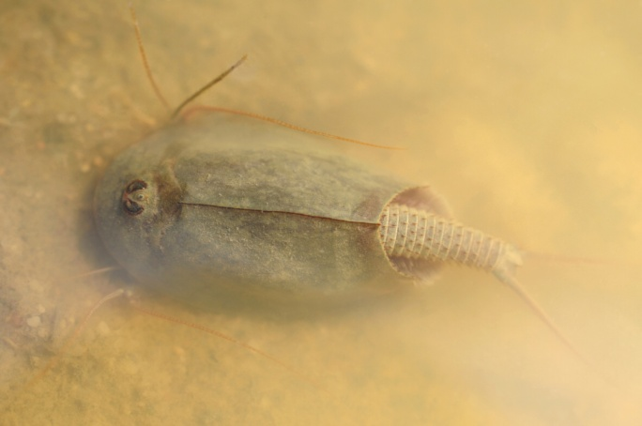
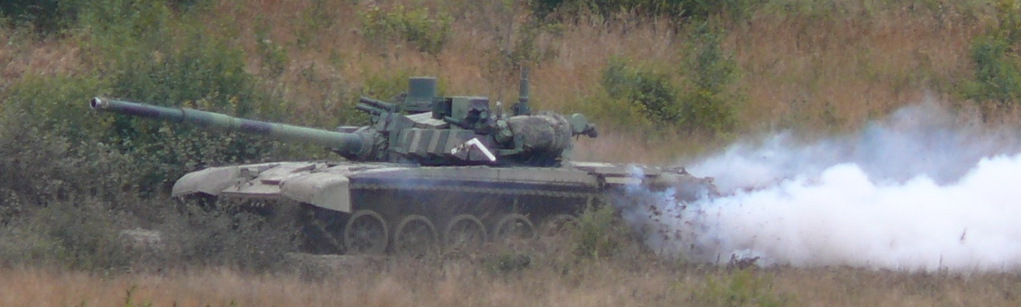
Proč a jak chránit přírodu bývalých vojenských prostorů?
Pavel Marhoul, Beleco

Slide 2
Prostorové vymezení
Vlastní cvičiště a střelnice
(stovky ha)
4 aktivní
Vojenské újezdy
(desítky km²)
4 opuštěné
Ochranná zóna
Posádkové střelnice a cvičiště
(desítky - nižší stovky ha)
ca 100

Slide 3
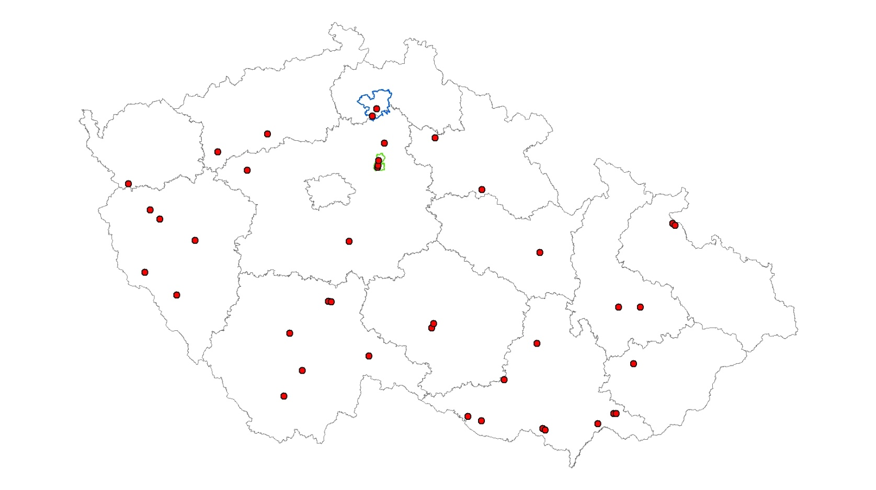
Biodiverzita opuštěných VVP
2008-2010 Projekt VaV
Daphne ČR, Hutur o.s., Jihočeská univerzita
42 bezlesých ploch (20-350 ha) po celém území ČR,
0,05% rozlohy ČR
Sledované skupiny – cévnaté rostliny, hmyz, ptáci

Slide 4
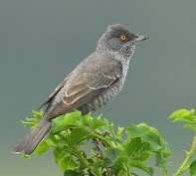
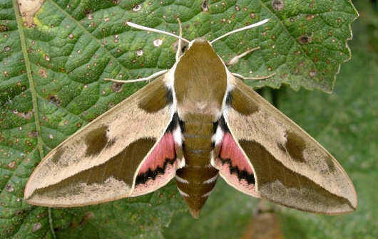
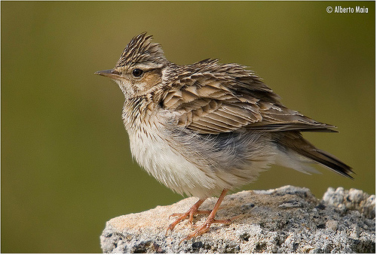
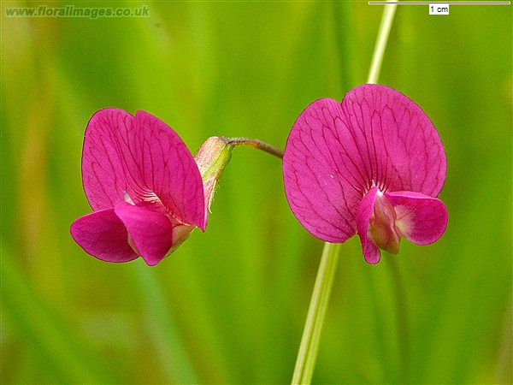
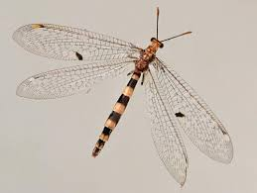
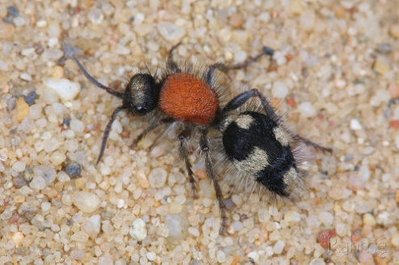
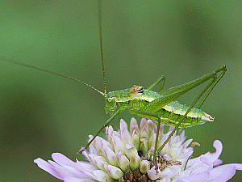
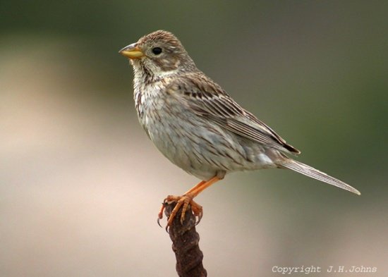
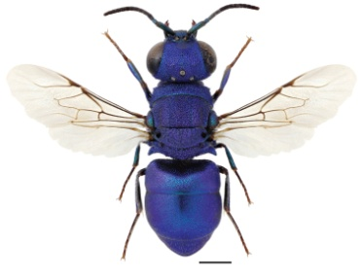
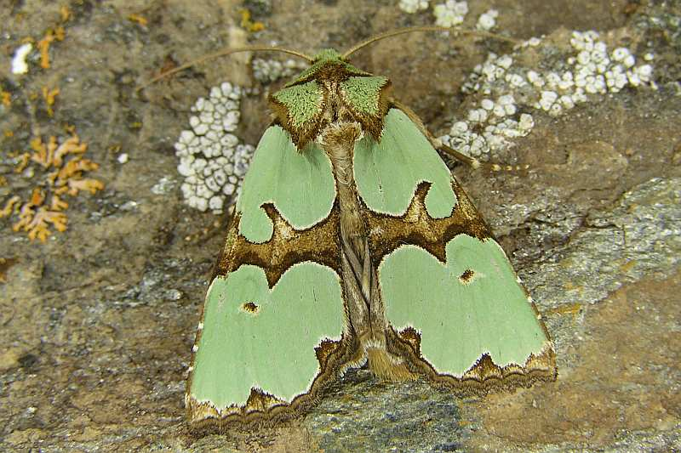
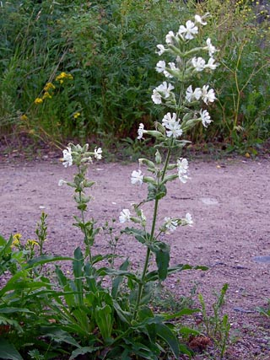
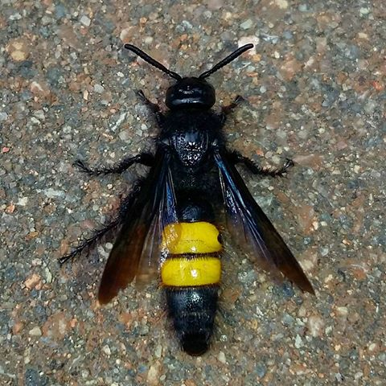
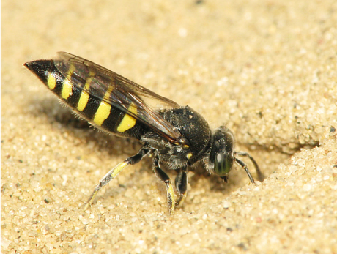
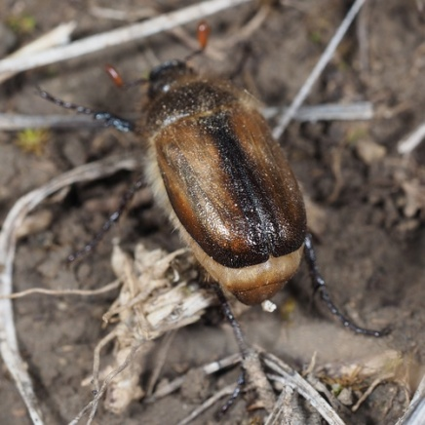
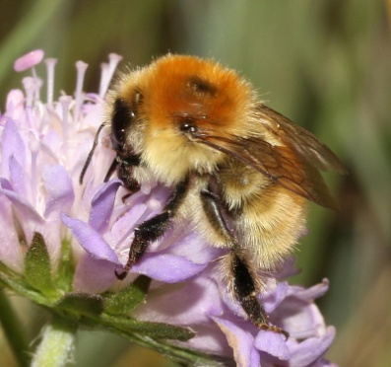
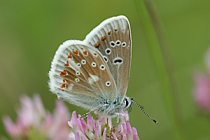
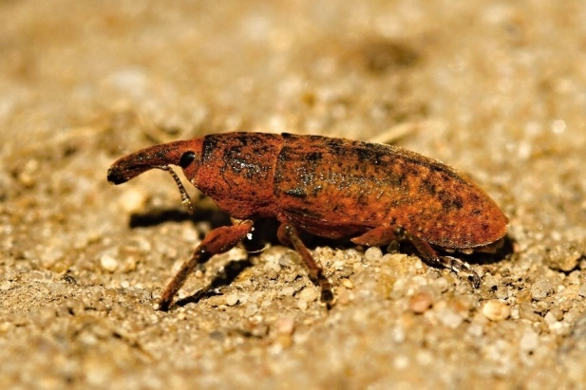
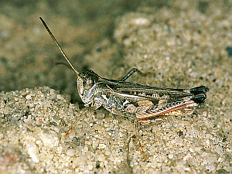
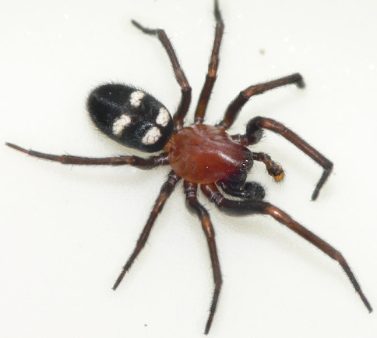
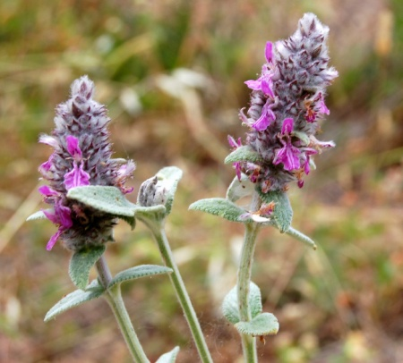
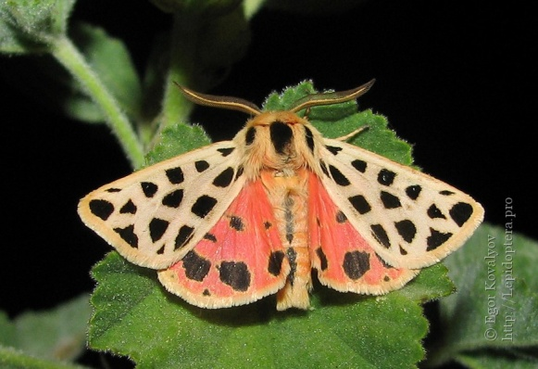
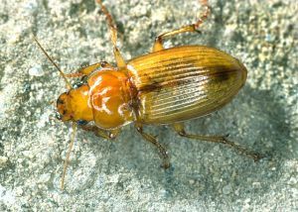
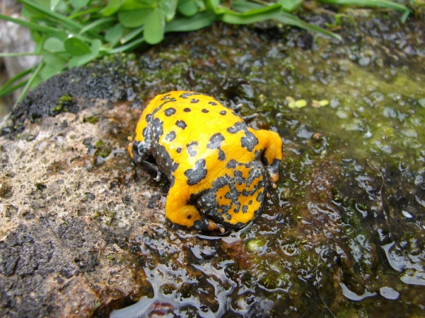
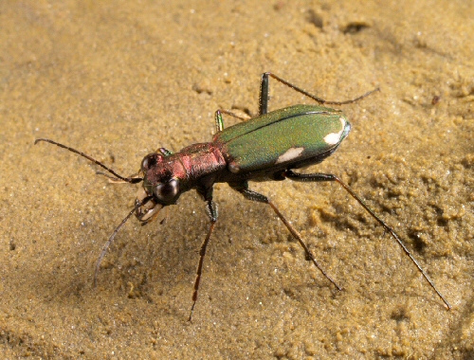
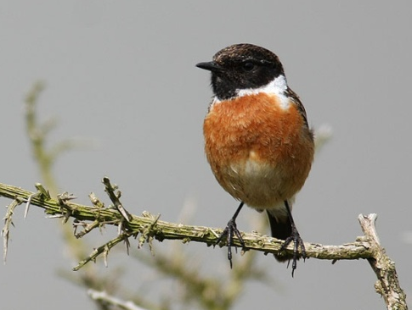
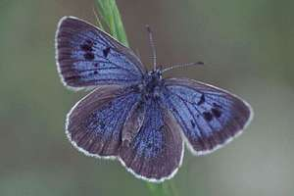
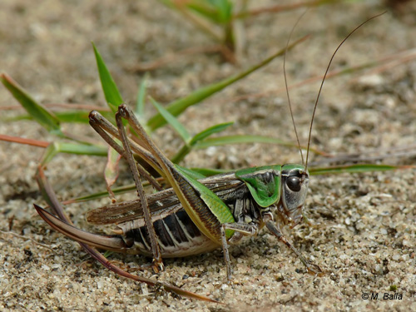
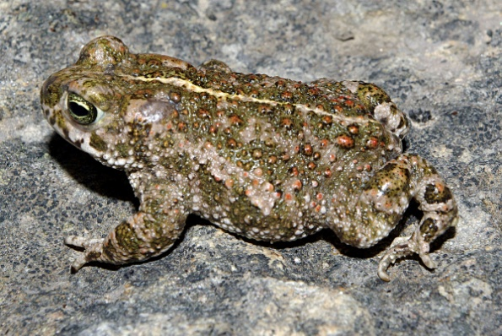
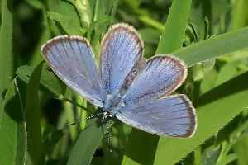
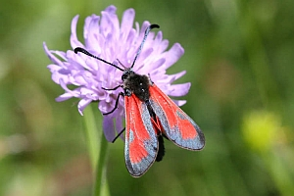
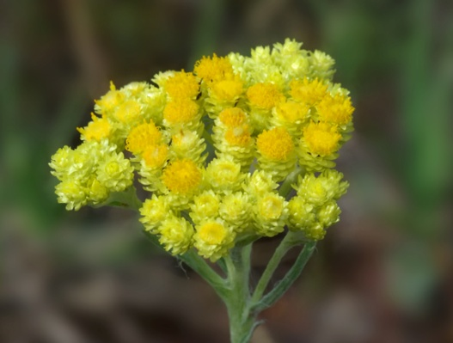
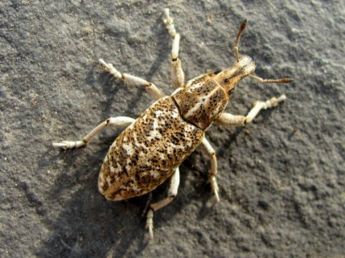
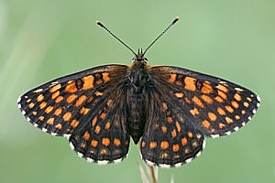
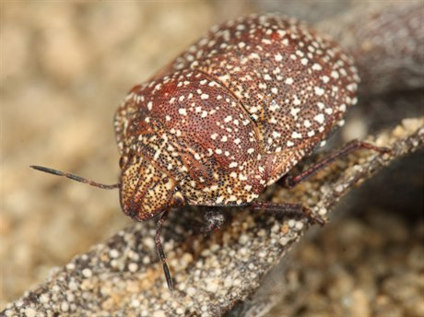
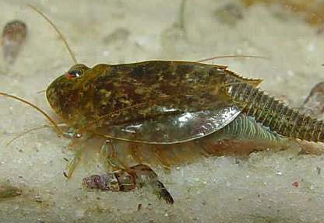
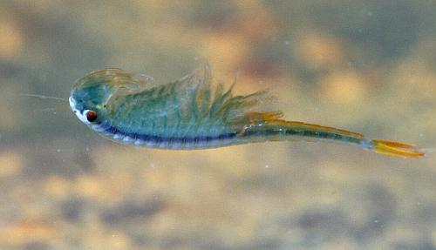
 | Zjištěných druhů | % z celkového počtu | Počet ohrožených druhů | % z ohrožených druhů
Ptáci | 117 | 54 | 39 | 27
Denní motýli | 120 | 73 | 44 | 55
Rovnokřídlí | 51 | 62 | 11 | 27
Cévnaté rostliny | 873 | 32 | 160 | 10

Slide 6
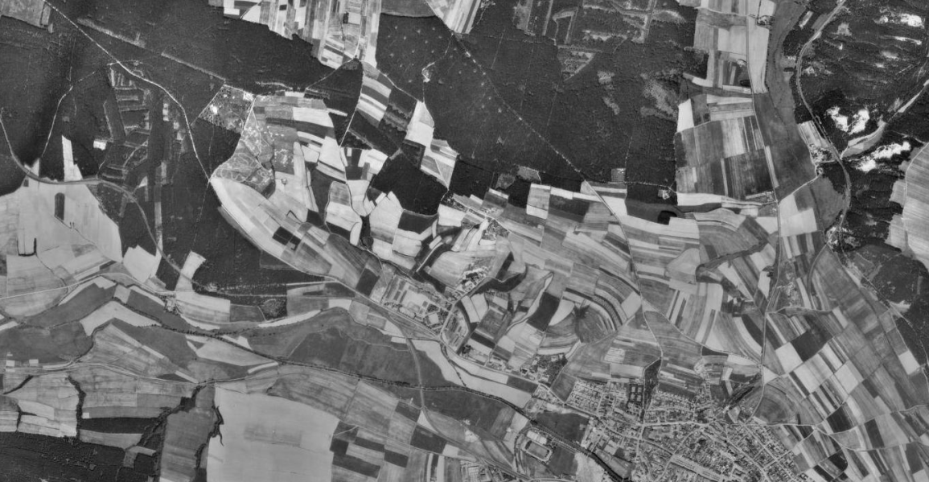
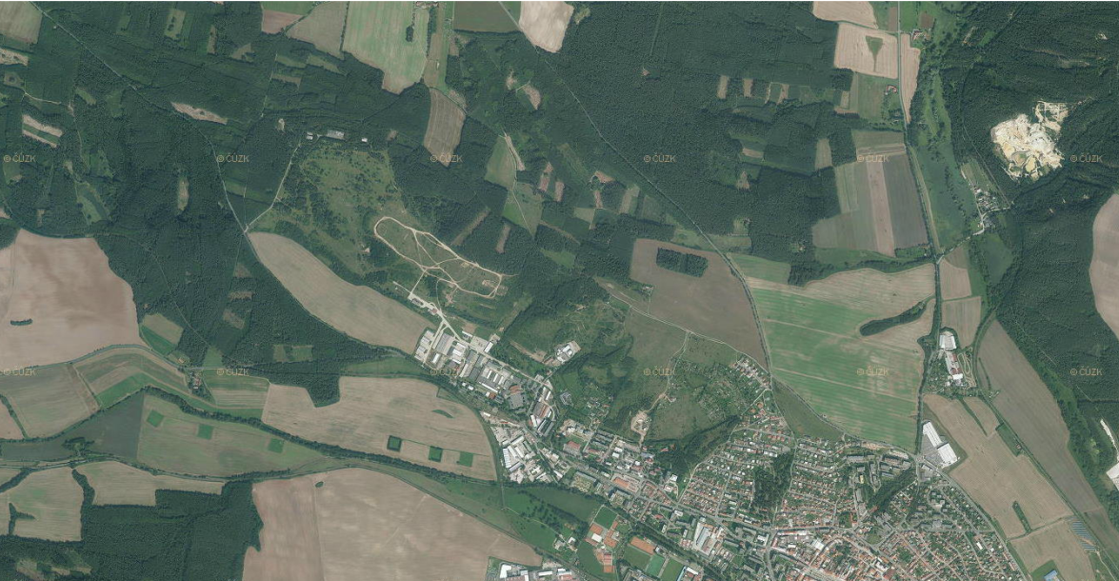
Jaké faktory ovlivňují biodiverzitu ve VVP?
1) Zakládány většinou po II. sv. válce
ca 1950
ca 2010
2) Unikly intenzifikaci

Slide 7
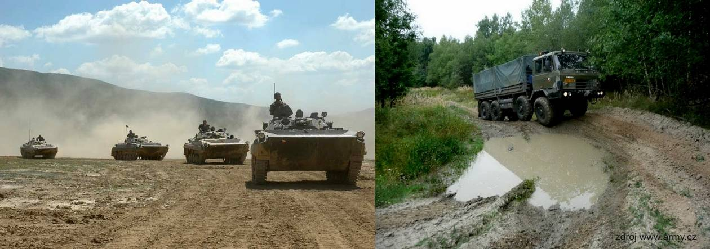
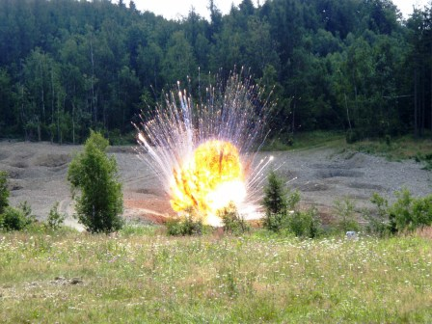
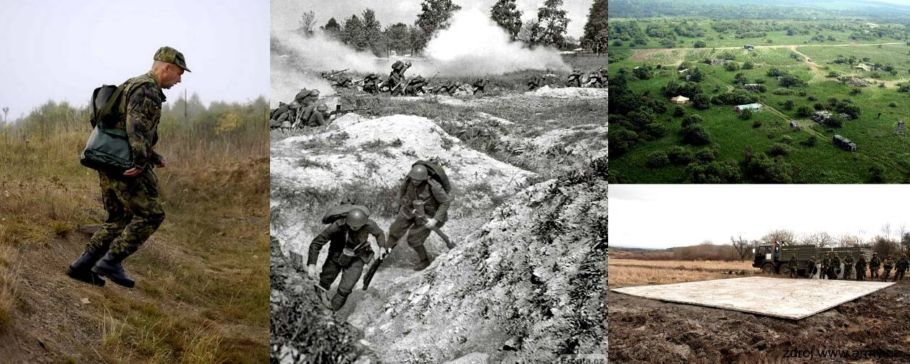
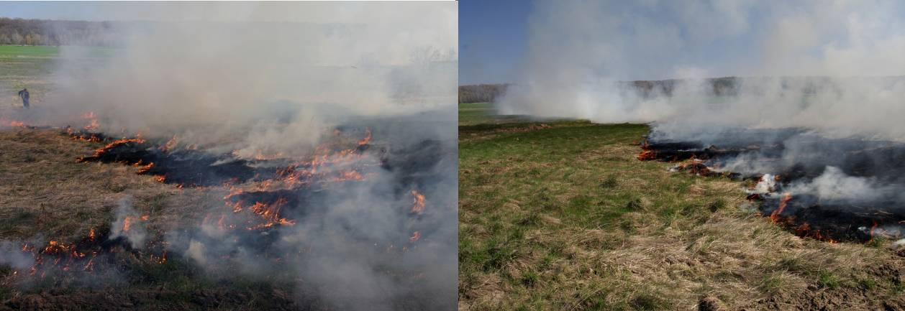
3) Vojenská činnost - časté disturbance s různou intenzitou v prostoru a čase
Výbuchy
Pásová technika
Okopy, zákopy
Kolová technika
Oheň
Sešlap

Slide 8
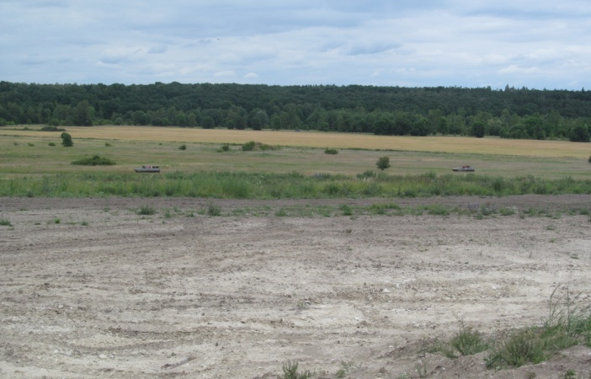
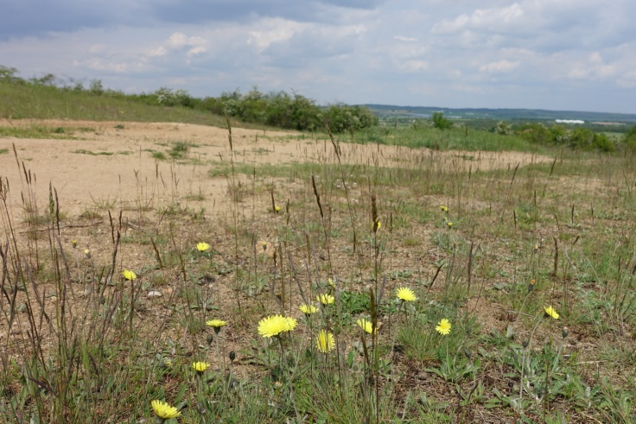
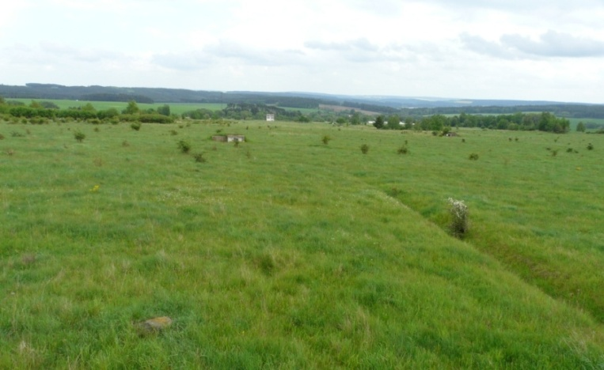
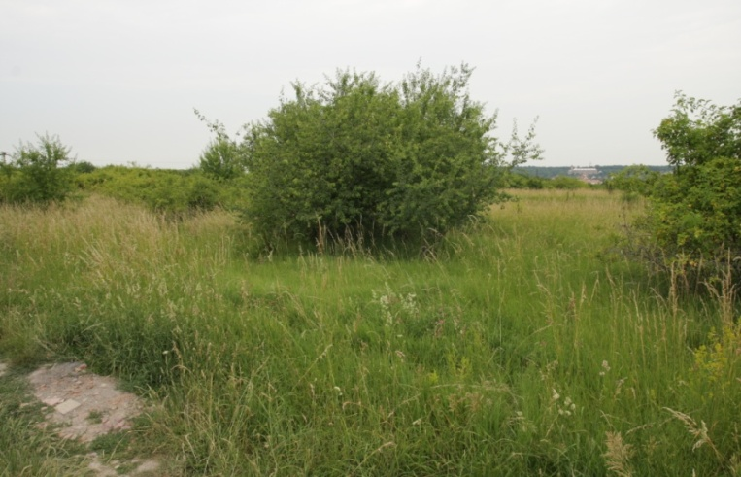
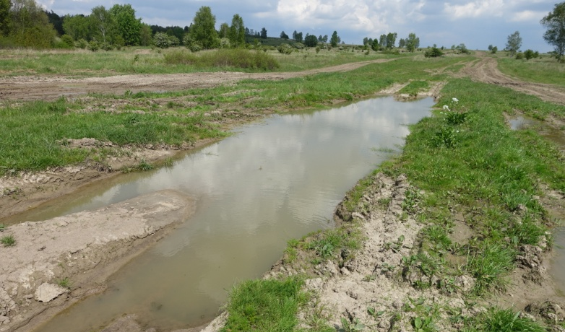

narušených ploch
řídkých trávníků
zapojených trávníků
křovin
periodických vodní ploch
valů, kráterů a dalších typů nerovností terénu
Výsledkem je pestrá a dynamická mozaika biotopů

Slide 9



Čím jsou VVP ohrožené?
Kompletní změnou využívání :
- zalesnění
- převedením na ornou půdu
- zastavěním (brownfields) aj.

Slide 10




Čím jsou VVP ohrožené?
ZARŮSTÁNÍM !!
Okáč metlicový (CR)
Bourovec pryšcový (CR)
Okáč šedohnědý (CR)

Slide 11


Čím jsou VVP ohrožené?

Slide 12
Jak pečovat o VVP?
VVP jsou cenné:
  Pestrou mozaikou stanovišť
  Velkým zastoupením raných stádií sukcese
VVP jsou relativně velká území
„Klasická“ péče je nevhodná a drahá
Kontinuální nikoli nárazový vstup energie do území
Potřeba hledat finančně nenáročná řešení
Asanační zásahy

Slide 13




Jak pečovat o VVP?
1) Disturbance

Slide 14



Slide 15



Jak pečovat o VVP?
2) Velcí býložravci

Slide 16


Jak pečovat o VVP?
2) Tradiční pastva hospodářských zvířat

